Slide 1

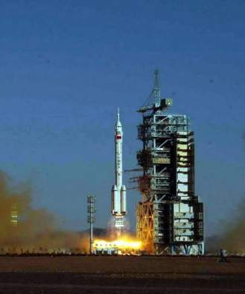
苏教版 五年级 语文 下册 第二单元
5.梦圆飞天

Slide 2
教学目标
1.朗读课文，凭借具体的语言文字感受飞船发射成
功的喜悦与自豪。
2.多媒体辅助教学，感悟激动人心的场面。
3.把握航天英雄人物形象，激发大家热爱航天事
业，探索宇宙奥秘的兴趣。

Slide 3
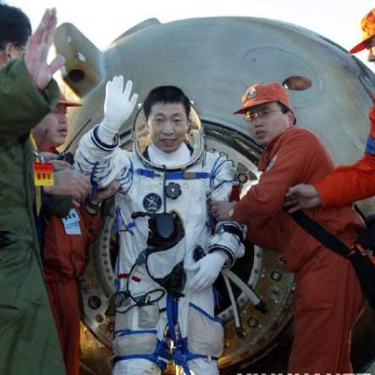
航天英雄——杨利伟

Slide 4
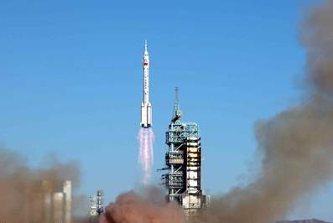
神舟五号发射

Slide 5
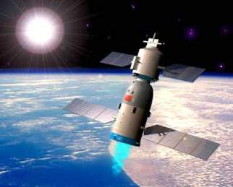
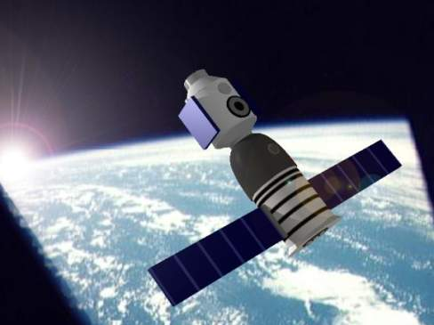
神舟五号

Slide 6
词语积累
乳白色 执行 滑坡
控制 侨胞 边缘

Slide 7
烈焰升腾，大漠震颤。宛如巨龙的橘红色火阎划破秋日的戈壁长空，托举着“神舟”5号飞船的火箭，在地动山摇般的轰鸣声中腾空而起，直指苍穹。

Slide 8
这声音穿过茫茫太空，传到北京指挥中心，传到游弋在浩瀚大洋上的“远望”3号测量船，传到每一个炎黄子孙的心中。

Slide 9
“神舟”5号发射成功！指挥大厅里一片欢腾，每个人的脸上都洋溢着澎湃的激情、胜利的喜悦和无限的自豪。

Slide 10
“向世界各国人民问好！向在太空中工作的同行问好！向祖国人民、港澳同胞、台湾同胞、海外侨胞问好！感谢全国人民的关怀！”

Slide 11
“我看到我们美丽的家了！”杨利伟兴奋地对儿子说。

Slide 12
浩瀚的太空从此写下了中国人的名字，留下了中国人的脚印。中华民族千年的飞天梦想，今朝终于成真了！

Slide 13
再见！

